Slide 1
Thema 1: Egypte

Slide 2
Even terugkijken
Ambtenaren waren rijke Egyptenaren
Zij hielpen de farao
Boeren betaalde belasting aan de farao
Boeren hielpen mee met de bouw van piramides
Een farao werd begraven in een piramide

Slide 3
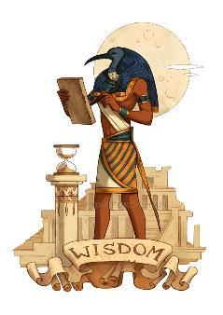
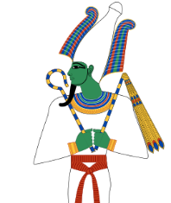
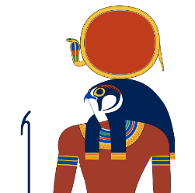
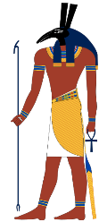
Natuurgodsdienst
Alles wat in de natuur gebeurde, was het werk van de goden
Egyptenaren geloofde ook dat de goden als dieren op aarde kwamen
Daarom vereerden ze ook die dieren

Slide 4
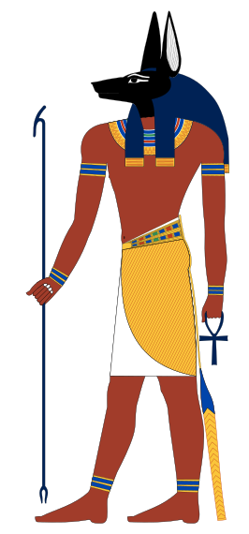
Anubis
Egyptenaren geloofden in leven na de dood
Als je stierf, maakte je een reis naar het hiernamaals
Rijke Egyptenaren kregen een dodenboek mee
Als je bij het hiernamaals kwam, woog Anubis je hart
Was je hart licht genoeg, dan werd je toegelaten
Was je hart te zwaar, dan at hij je hart op

Slide 5
Filmpje

